Slide 1
요리 레서피 사이트 디자인
이환수

Slide 2
서비스 소개
요리 래서피를 제공하여 고객은 가정에서 쉽게 요리를 할 수 있도록 도와 준다.
고객들의 레서피를 공유하여 다양한 요리를 접할 수 있고 나아가 요리 연구에 도움을 줄 수 있다.
요리를 처음 접하거나 자신이 없는 고객도 참고할 수 있는 자료가 있어서 요리에 대한 자신감을
갖는데 도움이 된다.
주요 메뉴
한식 소개 : 한식에 대한 설명과 다양한 요리를 자세하게 설명한다.
양식 소개 : 양식에 대한 역사, 설명 나라별 특징을 설명한다.
자유게시판 : 요리, 이야기의 컨셉 별 글을 작성하여 서로 공유할 수 있다.

Slide 3

목차
table of contents
1
Prototype
2
Use Case Diagram
3
화면 디자인
4
구현 기능

Slide 4
1
Prototype

Slide 5
Prototype
- Home( index.html )
로고 이미지
<div id=“header_00”>
검색 필드 <div id=“header_01”>
메뉴 <div id=“nav100”>
로그인 필드 <div id=“nav101”>
한식 레시피 <div class=“recipe”>
양식 레시피 <div class=“recipe”>
자유 게시판 <div class=“recipe”>

Slide 6
Prototype
- 한식( korean.html )
로고 이미지
<div id=“header_00”>
검색 필드 <div id=“header_01”>
메뉴 <div id=“nav100”>
로그인 필드 <div id=“nav101”>
유투브 영상 <div class=“recipe”>
유투브 영상 <div class=“recipe”>
유투브 영상 <div class=“recipe”>
유투브 영상 <div class=“recipe”>
유투브 영상 <div class=“recipe”>
유투브 영상 <div class=“recipe”>

Slide 7
Prototype
- 양식( western.html )
로고 이미지
<div id=“header_00”>
검색 필드 <div id=“header_01”>
메뉴 <div id=“nav100”>
로그인 필드 <div id=“nav101”>
유투브 영상 <div class=“recipe”>
유투브 영상 <div class=“recipe”>
유투브 영상 <div class=“recipe”>
유투브 영상 <div class=“recipe”>
유투브 영상 <div class=“recipe”>
유투브 영상 <div class=“recipe”>

Slide 8
Prototype
- 자유게시판( board.html )
로고 이미지
<div id=“header_00”>
검색 필드 <div id=“header_01”>
메뉴 <div id=“nav100”>
로그인 필드 <div id=“nav101”>
게시글 <table id = “boardTable”>

Slide 9
Prototype
- 회원가입( signIn.html )
로고 이미지
<div id=“header_00”>
검색 필드 <div id=“header_01”>
메뉴 <div id=“nav100”>
로그인 필드 <div id=“nav101”>
<div id = “signInMain”>
회원가입 필드 <table id = “signInTable”>

Slide 10
2
Use Case Diagram

Slide 11
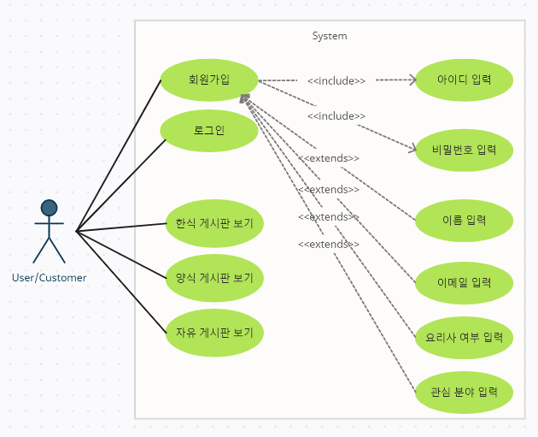
Use Case Diagram

Slide 12
3
화면 디자인

Slide 13
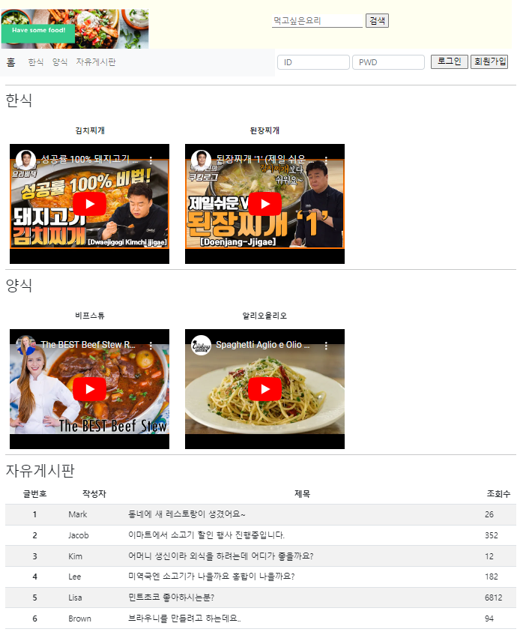
홈

Slide 14
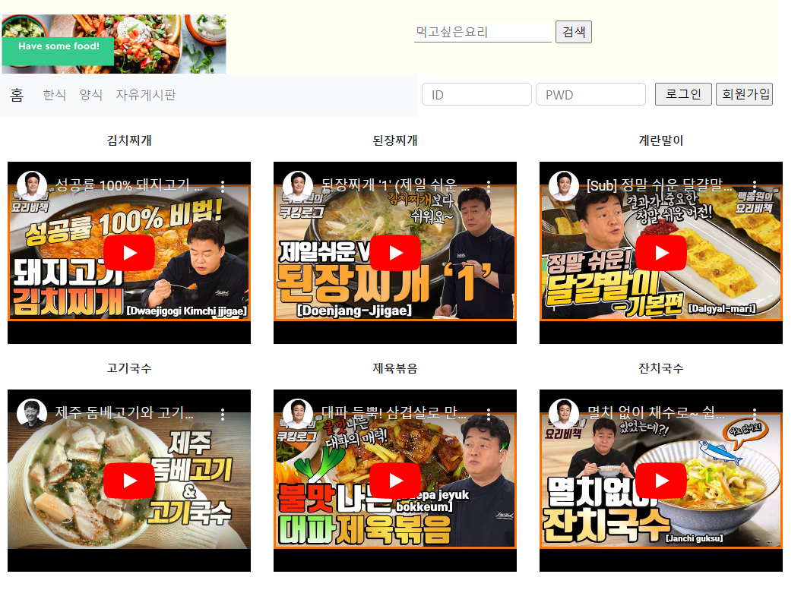
한식

Slide 15
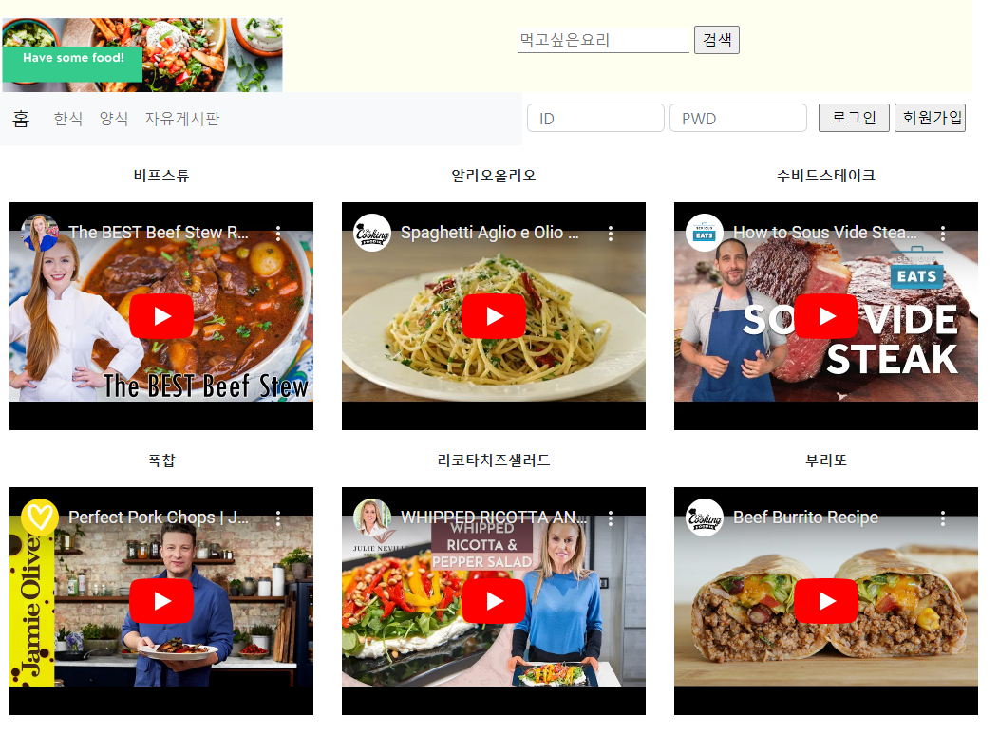
양식

Slide 16
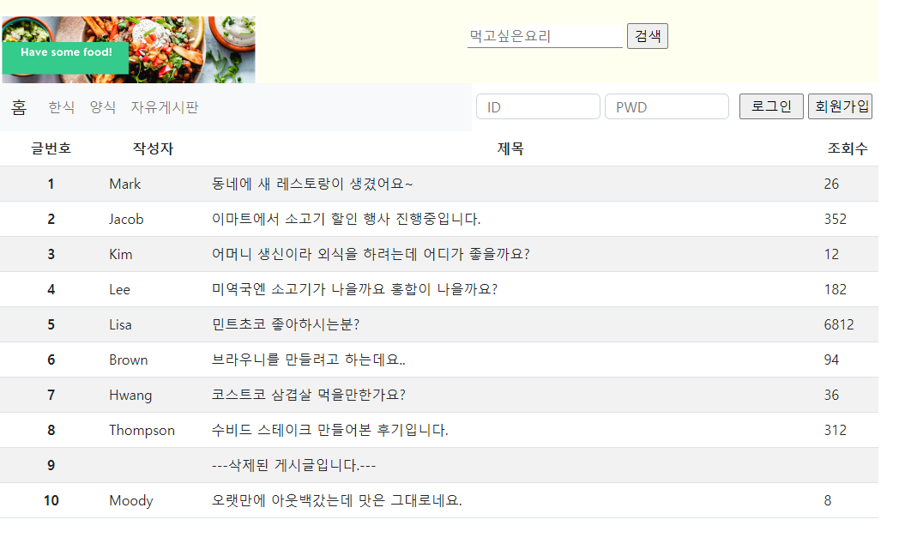
자유게시판

Slide 17
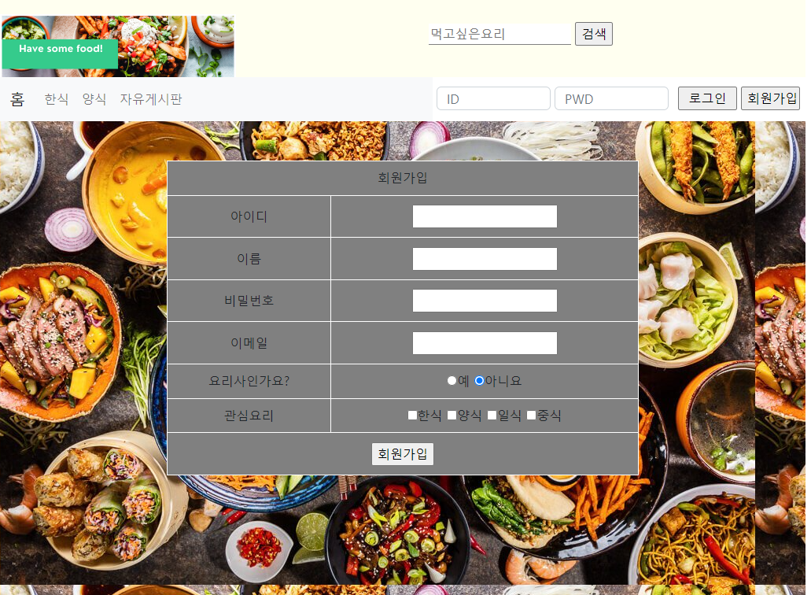
회원가입

Slide 18
4
구현 기능

Slide 19
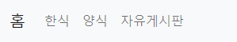
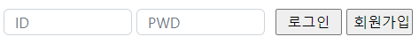
- 홈으로 이동
메뉴 바에서 홈 버튼 클릭 시 홈으로 이동
- 자유게시판
메뉴 바에서 자유게시판 버튼 클릭 시 자유게시판 페이지로 이동
- 회원가입
메뉴 바에서 회원가입 버튼 클릭 시 회원가입 페이지로 이동

Slide 20
- 로그인 기능
소스첨부
아이디 및 비밀번호를 입력하고 로그인 버튼 클릭 시 아이디와 비밀번호의 최소 글자수 이상이면 로그인 확인 알림창을, 그렇지 않으면 올바르게 입력하라는 알림창 출력

Slide 21
- 회원가입 페이지 내 유효성 검사(1/2)
아이디와 비밀번호는 필수로 입력해야 하고, 각각 6자리, 8자리 이상이어야 함
비밀번호는 특수문자(!@#$%^&*)를 1개 이상 포함해야 함
조건이 만족되지 않는 경우 해당 조건을 충족시켜야 한다는 알림 창 팝업
소스첨부

Slide 22
- 회원가입 페이지 내 유효성 검사 (2/2)
이메일 입력은 선택이지만 입력한 경우 @와 .이 포함되어야 하고 @의 위치가 .보다 앞이어야 함
충족되지 않는 경우 알림 창 팝업
모든 조건을 만족한 경우 submit() 호출
소스첨부

